Slide 1
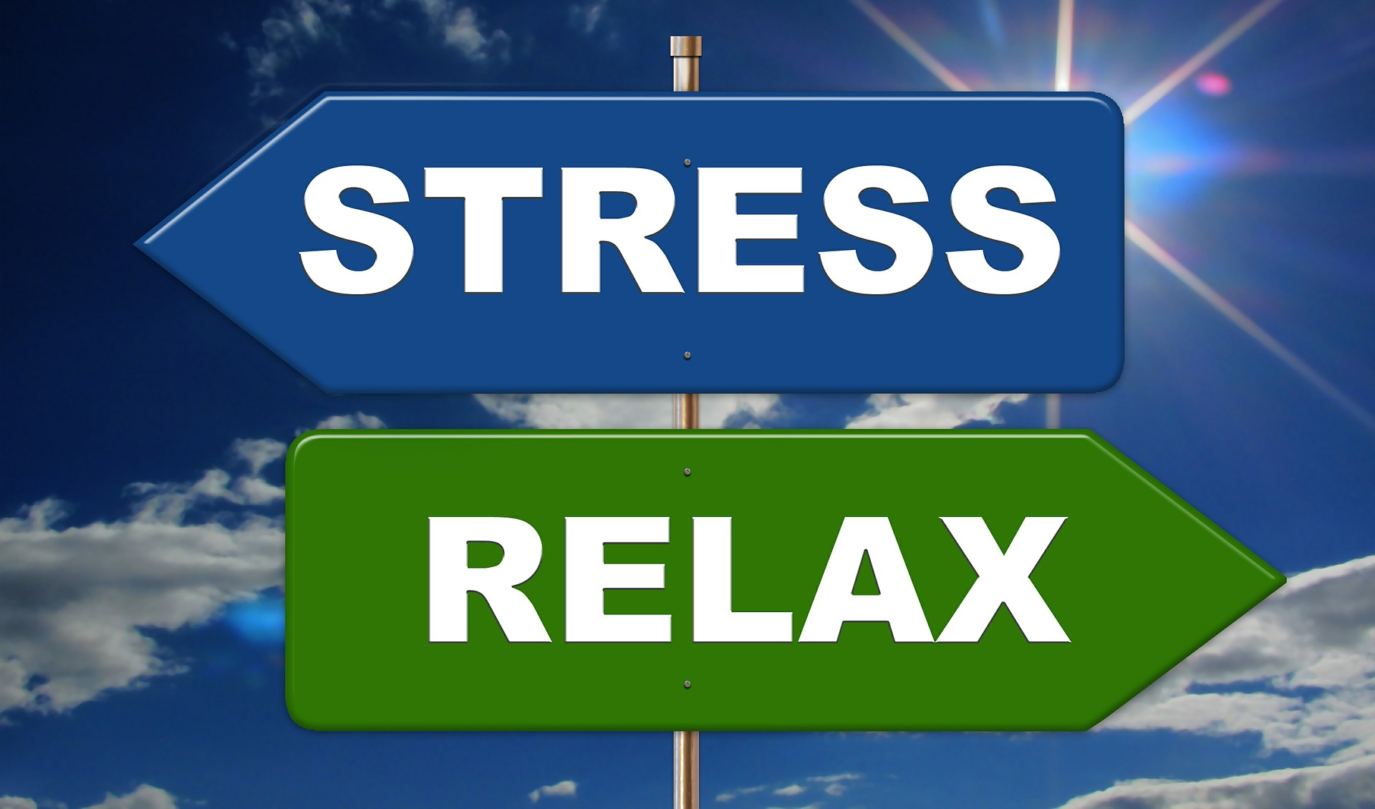
Psychische gezondheid, stress en werkdruk
Week 3, periode 1, leerjaar 3

Slide 2
Wat vandaag
Hot topics
LA
Vervolg les 1 gezonde wijkaanpak
Psychische gezondheid koppeling naar:
Stress signalen/symptomen
Stress en stressfysiologie
Cirkel van betrokkenheid en cirkel invloed (model Covey)
Ontspanning en stressmanagement
Casus behandelen, wandelend
Beweegvriendelijke omgeving IBS
Afsluitende workout

Slide 6
Handig voor het LA
https://www.nieuwsvoordietisten.nl/mdl-artsen-pleiten-voor-alcoholpreventie/
https://www.nieuwsvoordietisten.nl/dagelijks-7-000-stappen-lijkt-voldoende/

Slide 7
2122 LBS LA2 Theoretisch kader
Leerdoel Je kunt informatie verzamelen en verwerken.
Je kunt theorie gebruiken als onderbouwing van je advies.
Je kunt innovatieve voorbeelden vinden en in eigen woorden beschrijven die aansluiten bij jullie hoofdvraag.
Samenwerken
Deze opdracht maak je alleen.
Plaats je product in Teams
Bekijk leerproducten van anderen en geef feedback.
Deadline = 26-9-2021
Leerproduct
Een verslag met daarin uitgewerkte thema’s die belangrijk zijn voor de theoretische onderbouwing van het advies en minimaal 1 innovatief voorbeeld dat aansluit bij jullie hoofdvraag.
Bijeenkomsten
Bijeenkomsten specialisatie
Bezoek van de Gemeente
Leerpad
Lees de casus.
Bepaal welke thema’s daarbij horen vanuit je specialisatie.
Binnen je eigen specialisatie krijg je via de expertlessen input over een aantal thema's. Je werkt voor je eigen specialisatie minimaal 3 thema’s uit die aansluiten bij de casus en hoofdvraag.
Onderzoek en beschrijf welke ambities de gemeente Tilburg heeft op deze thema’s.
Zoek betrouwbare bronnen en lees de voorgestelde bronnen.
Werk elk thema uit met de verzamelde theorie, zodat het uiteindelijk kan dienen als onderbouwing voor je advies.
Beschrijf per thema waarom het belangrijk is voor een leefbare stad.
Bronnen
Bestuurlijke informatie gemeente Tilburg
Nieuwe coalitie gemeente Tilburg presenteert bestuursakkoord
Begroting leefbaarheid gemeente Tilburg

Slide 8
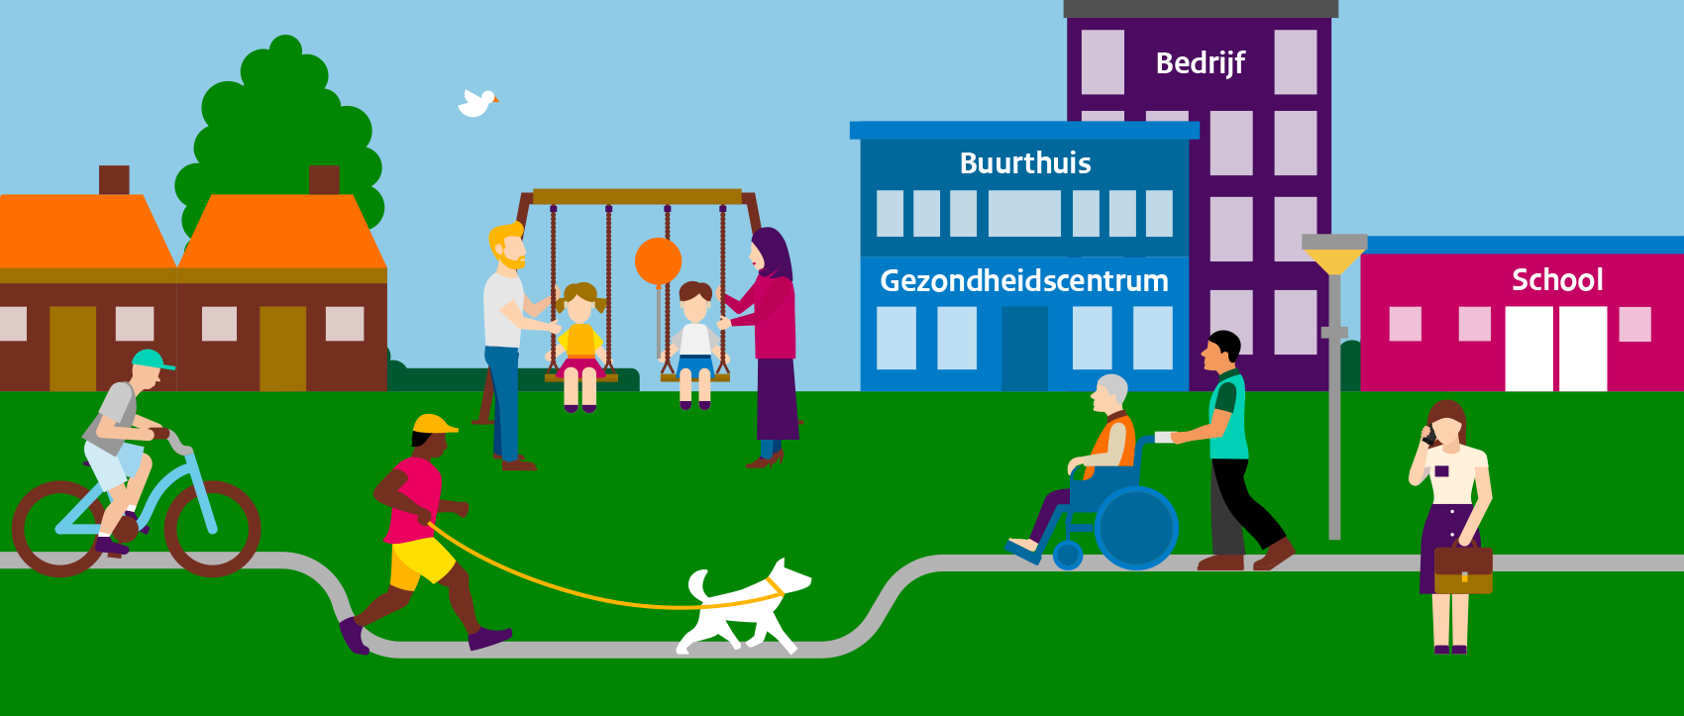
Gezonde wijkaanpak document
Invloed van de externe omgeving. Waar je woont, werkt of naar school gaat.
Ga eens naar loket gezond leven. Wat vind je daar over gezonde wijkaanpak?
Wat is de definitie van gezonde wijkaanpak?
Wat zijn belangrijke aspecten?
Wat kun je meenemen voor het LA
30 minuten

Slide 9
Gezonde wijkaanpak
“Wijkgerichte gezondheidsbevordering, ook wel Gezonde Wijkaanpak of communitybenadering genoemd, is een structurele, integrale en gebiedsgerichte aanpak met als doel het versterken van gezondheid en welzijn van bewoners in een wijk, buurt of dorp en het aanpakken van gezondheidsachterstanden.”
Bron: Loket Gezond leven

Slide 10
Gezonde wijkaanpak
Integraal – met zoveel mogelijk betrokkenen samen
Participatie van bewoners en versterken van eigen kracht
Lokale professionals werken samen met bewoners en partners uit meerdere sectoren
Structurele aanpak, gericht op gezonde leefstijl en een gezonde leefomgeving

Slide 11
Aandachtswijken
Wijkgerichte gezondheidsbevordering richt zich vaak op mensen in aandachtswijken.
Het gaat veelal om mensen met een lage sociaal economische status (SES) en met gezondheidsachterstanden (laagopgeleiden, niet-westerse allochtonen)
In deze wijken zijn problemen rond wonen, werken, leren, integreren en veiligheid.
Er is actie nodig op vijf punten:
Een gezonde leefstijl
Een gezonde fysieke omgeving
Een gezonde sociale omgeving
Toegang, preventive, zorg en welzijn
Participatie

Slide 12
Definitie psychische gezondheid?
Waar ga je zoeken?
Wat heb je gevonden?

Slide 13
Psychische gezondheid is een subjectief begrip
Het begrip psychische gezondheid verwijst naar cognitief, emotioneel en sociaal welzijn. Psychisch gezonde personen voelen zich over het geheel genomen tevreden, zijn in staat om te genieten, denken positief, kunnen omgaan met tegenslagen en zijn tevreden met hun sociale relaties. Een officiële definitie van psychische gezondheid is er niet volgens de WHO. De betekenis hangt af van allerlei aspecten, zoals de cultuur waarin iemand leeft, zijn/haar subjectieve beleving of vanuit welk theoretisch kader naar psychische gezondheid gekeken wordt.
(bron:https://www.volksgezondheidenzorg.info/onderwerp/psychische-gezondheid/cijfers-context/trends#definitie--node-psychische-gezondheid)

Slide 14
Psychische ongezondheid
Psychische ongezondheid kan zich uiten in allerlei klachten, zoals je down voelen, stress ervaren, zenuwachtig zijn of angst hebben. Het kunnen ook psychosomatische klachten zijn, zoals hoofdpijn, vermoeidheid, duizeligheid of buikpijn. De ernst van psychische klachten kan variëren van af en toe milde klachten ervaren tot een gediagnosticeerde psychische stoornis. Dit is een glijdende schaal, die onder meer afhangt van de mate waarin de klachten de betreffende persoon belemmeren in zijn of haar dagelijks leven

Slide 15
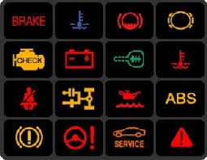
Signalen

Slide 17
Als we het over stress hebben, dan gaat het meestal over een teveel aan spanning. Maar stress is niet altijd ongezond. Stress is een hele natuurlijke, en ook gezonde reactie van het lichaam. Gezonde stress helpt je om goed te presteren. Het maakt je alert, geconcentreerd en efficiënt. De spanning maakt het lichaam ook klaar voor actie en dat is nodig om te kunnen reageren op bedreigende situaties.

Slide 18
Maak voor jezelf een lijst

Slide 19
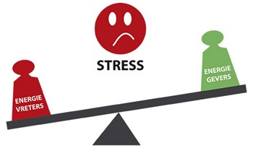
Flow, werkdruk en stress

Slide 21
Welke trends zien we?

Slide 22
Gezondheid en welzijn scholieren.
Welke informatie/trends kunnen jullie vinden?

Slide 23
Stress en de relatie met voeding en bewegen

Slide 24
Gespreksvaardigheden

Slide 25
Casuïstiek stress

Slide 26
Nationale vitaliteitsweek
Opdracht volgende week ‘Lifestyle laat je zien en horen!
Maak een wandeling met de Ommetje app (gebruik de nieuwe link).
Maak met je groepje een plan voor 1 week voor Helicon docenten en studenten met verschillende tips, weetjes en activiteiten op het gebied van voeding, beweging, slaap, ontspanning, stress.
Stuur aan het einde van de dag jullie plan. Het plan bevat voor alle dagen ideeën en activiteiten.
Het moet uitvoerbaar zijn

